Slide 1

최소영
포트폴리오
건양대학교 의료IT공학과
최소영 | Soyoung, Choi
010-2246-3918
betcha2001@naver.com

Slide 2
프로젝트 목차
0 1
크라우드 펀딩 사이트
2023.12 ~ 2024.01 – 개발인원 4인
역할_ 펀딩 프로젝트 신청 및 펀딩 상세 페이지, 펀딩 결제 페이지 UI 및 기능 구현
0 2
팝업 및 전시 공간 예약 사이트
2023.11 – 개발인원 2인
역할_웹페이지 개발(공통, 회원, 관리자 페이지의 전반적인 UI 및 기능)
03
VR을 활용한 광장공포증 디지털 치료제
2023.03 ~ 2023.06 – 개발인원 6인
역할_Unity 개체 동작 구현
0 4
천식 환자를 위한 공기질 모니터링 및 약 복용 알람 시스템
2022.08 ~ 2022.12 – 개발인원 4인
역할_App UI 제작 및 알람 기능 개발

Slide 3
0 5
독거노인 안부 확인 및 케어 보조 앱
2022.03 ~ 2022.06 – 개발인원 6인
역할_App UI 및 채팅창, 음성인식 기능 개발
0 6
아두이노를 활용한 일산화탄소
측정 무드등 시스템
2021.09 ~ 2021.12 – 개발인원 3인
역할_무드등 제어 App UI 및 기능 개발 및
하드웨어 연동 보조
0 7
웹크롤링을 활용한 메뉴 추천 시스템
2021.03 ~ 2021.06 – 개발인원 4인
역할_검색한 음식에 대한 유튜브 먹방
영상 웹크롤링
08
기타 프로젝트(*2개의 프로젝트로 구성)
Spring MVC를 활용한 답변형게시판(2023.10) – 개인프로젝트
강아지 품종 분류 웹페이지(2022.11 ~ 2022.12) – 개발인원 2인

Slide 4
01
파이널프로젝트 | 2023.12 ~ 2024.01
크라우드 펀딩 사이트
개인, 단체, 기업이 창의적인 아이디어나 프로젝트를 통해 불특정 다수를 상대로 자금을 모집하거나 수익을 내는
크라우드 펀딩 사이트

Slide 5
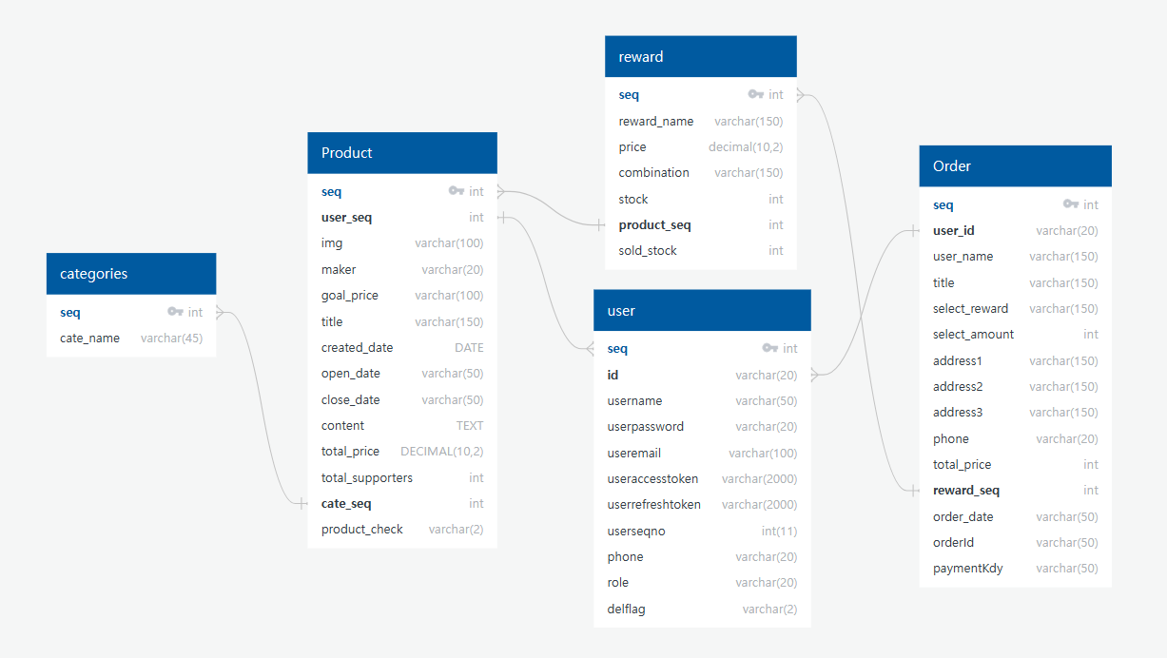
크라우드 펀딩 사이트
미닝 아웃(meaning out), 이 단어는 개인의 취향과 정치, 사회적 신념에 대해 솔직하고 거침없이 선언하는 행위를 의미하는 신조어입니다. 단순히 제품의 기능과 장점 소개를 넘어 판매자가 중시하는 가치를 소비하는 고객이 증가하는 가운데, 미닝 아웃 성향을 가진 MZ세대를 저격하는 리워드형 크라우드 펀딩 사이트를 제작하였습니다.
사용도구 및 기술
사용도구_Eclipse, HeidiSQL, Git
사용기술_MariaDB, JAVA, Spring Boot, JavaScript, jQuery,
JSP, CSS3, HTML5
테이블 정의서
user, product, order, reward, categories 총 5개의 테이블로 구성

Slide 6
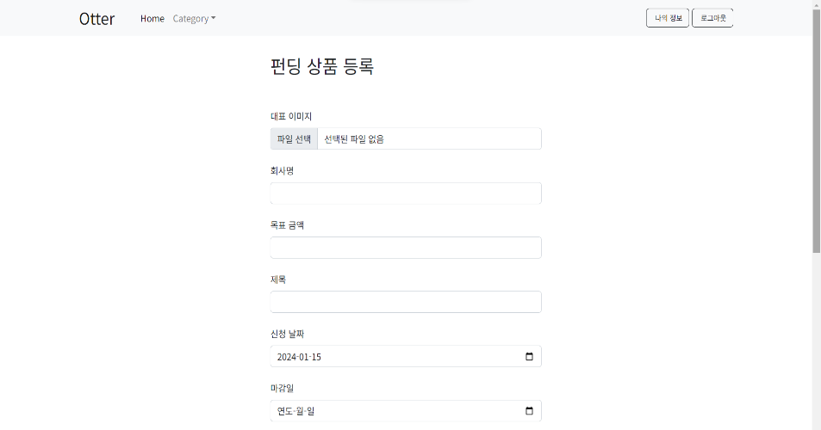
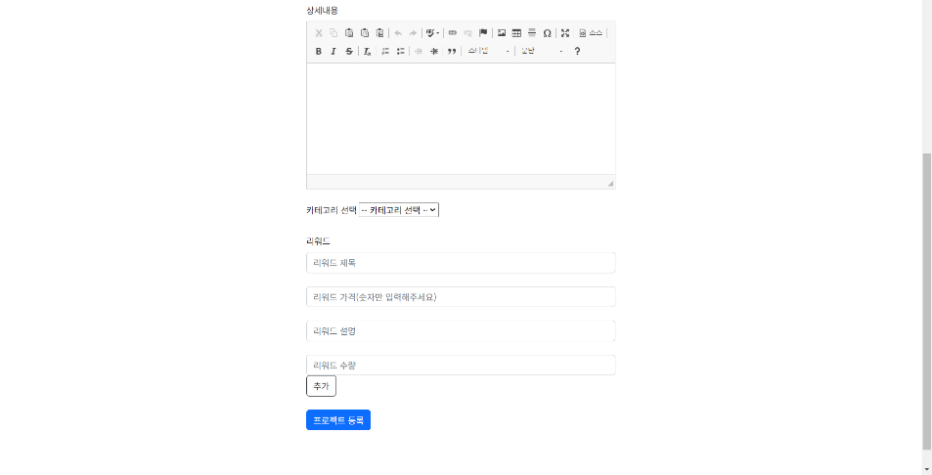

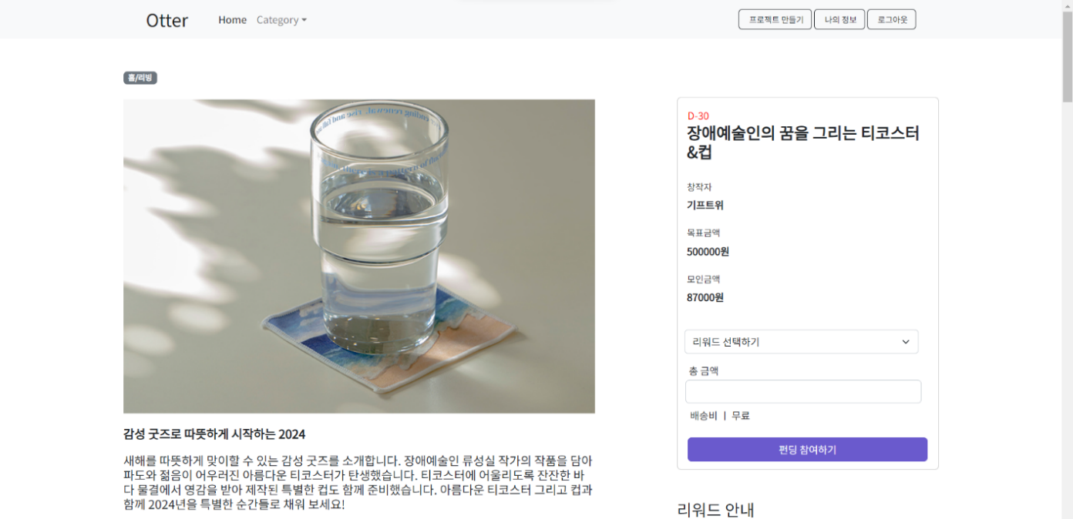
담당 업무_개발인원 4인
펀딩 프로젝트 신청 UI 및 기능
펀딩 프로젝트 신청에 필요한 정보를 등록할 수 있는 페이지 구현
CKEditor를 사용하여 상세내용을 더 다양하게 꾸미기 가능!
펀딩 프로젝트 상세 페이지 구현
펀딩 프로젝트 신청할 때 작성했던 정보를 불러오고 리워드를 선택할 수 있는 페이지 구현
[펀딩 참여하기] 버튼을 클릭 시, 펀딩 배송지 입력 페이지로 이동

Slide 7
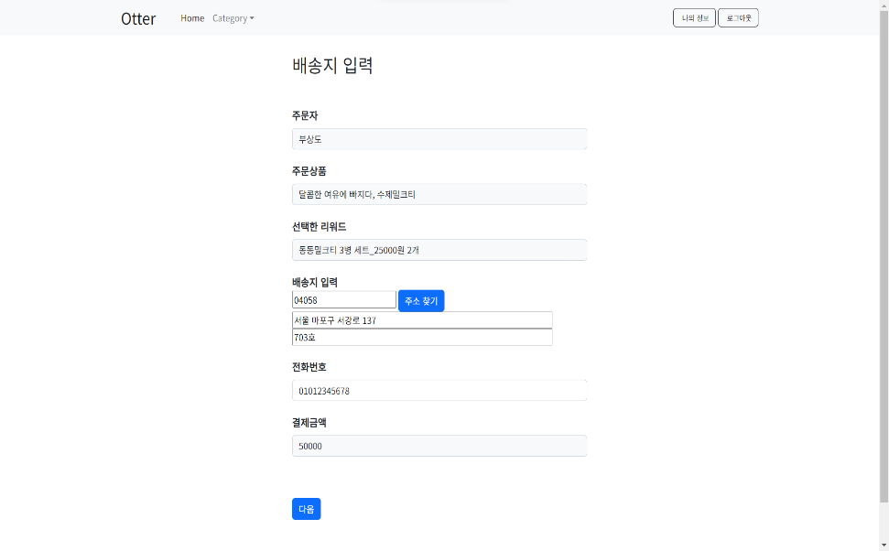
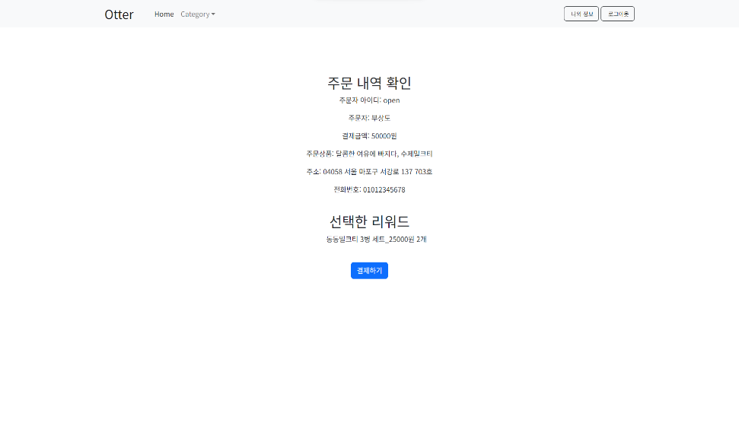
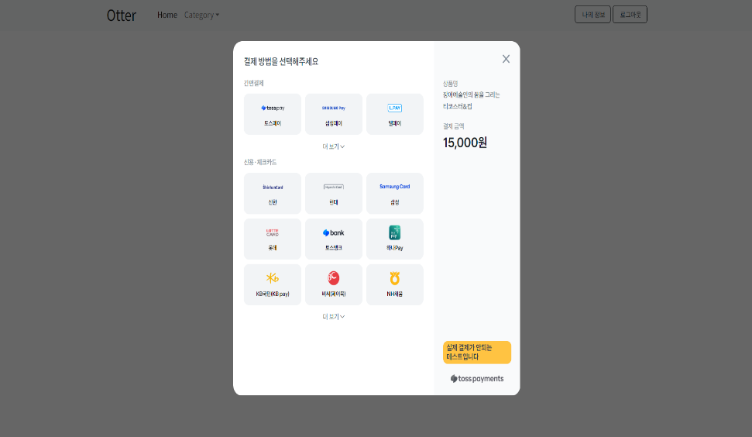
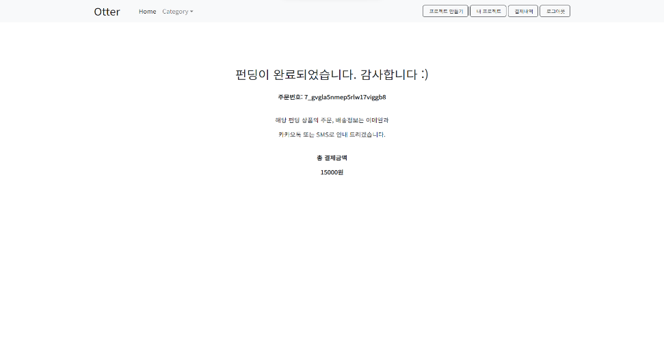
담당 업무_개발인원 4인
펀딩 배송지 입력 및 결제 UI 및 기능 구현
카카오 주소 검색 API를 사용하여 간편하게 배송지 입력 가능!
토스페이먼츠 API와 연동하여
사용자가 입력한 정보를 가지고 [결제하기] 버튼을 통해
백엔드의 결제 요청 API 호출
실제 결제는 진행되지 않지만
결제창이 띄워지고 결제 진행
결제 요청이 성공하면 펀딩 결제 완료 페이지로 이동

Slide 8



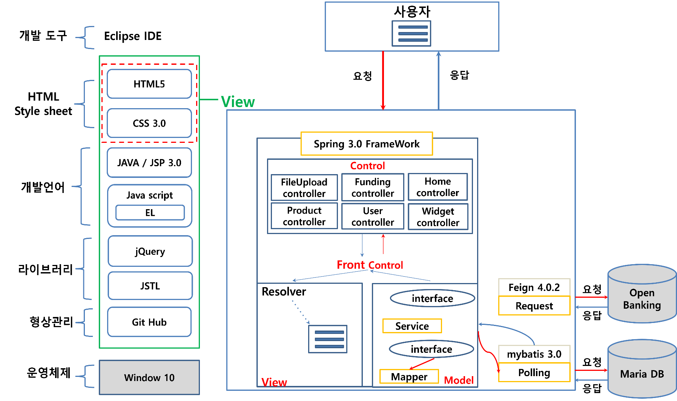
주요기능
관리자의 프로젝트 관리
전체 프로젝트 목록을 데이터화하여 검토 후 승인 과정을 간단하게 하여 관리자의 편의성 극대화
사용자 니즈를 파악한 UI 및 기능
자신의 프로젝트가 승인 완료돼 진행 중인 프로젝트인지, 승인 대기 프로젝트인지 한눈에 조회 가능
카테고리별로 펀딩 프로젝트를 조회할 수 있도록 구현
토스페이 결제
카드/간편결제 결제수단을 선택할 수 있는 토스페이먼츠 결제창과 연동하여 쉽고 빠른 결제와 안정적인 PG 운영 가능
시스템 아키텍처

Slide 9
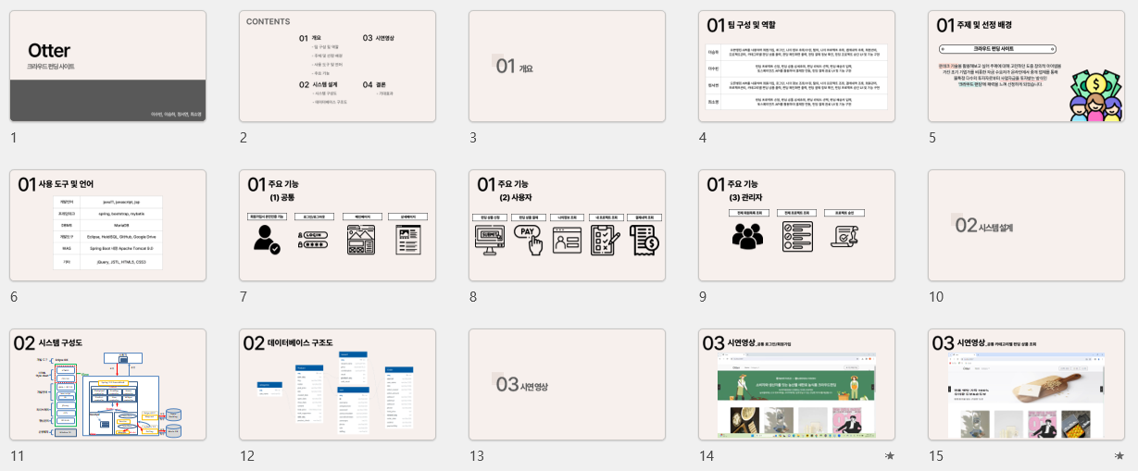
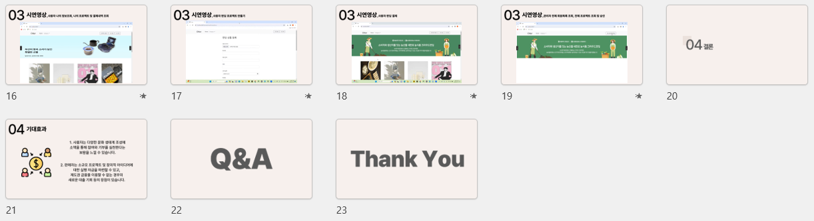
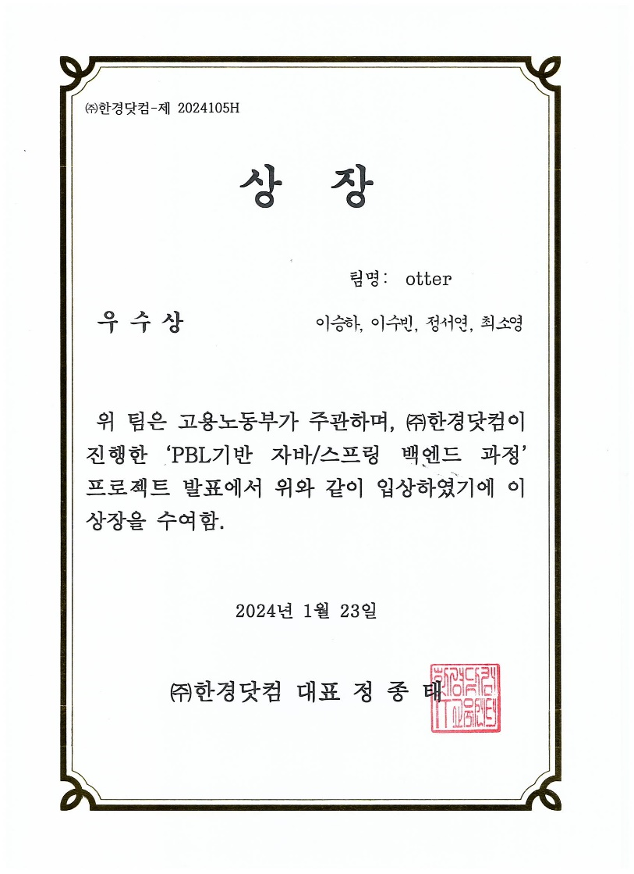
최종 발표 PT
프로젝트 우수상

Slide 10
02
미니프로젝트 | 2023. 11
팝업 및 전시 공간
예약 사이트
팝업스토어나 전시 장소 등을
간단하게 예약할 수 있는 웹사이트

Slide 11
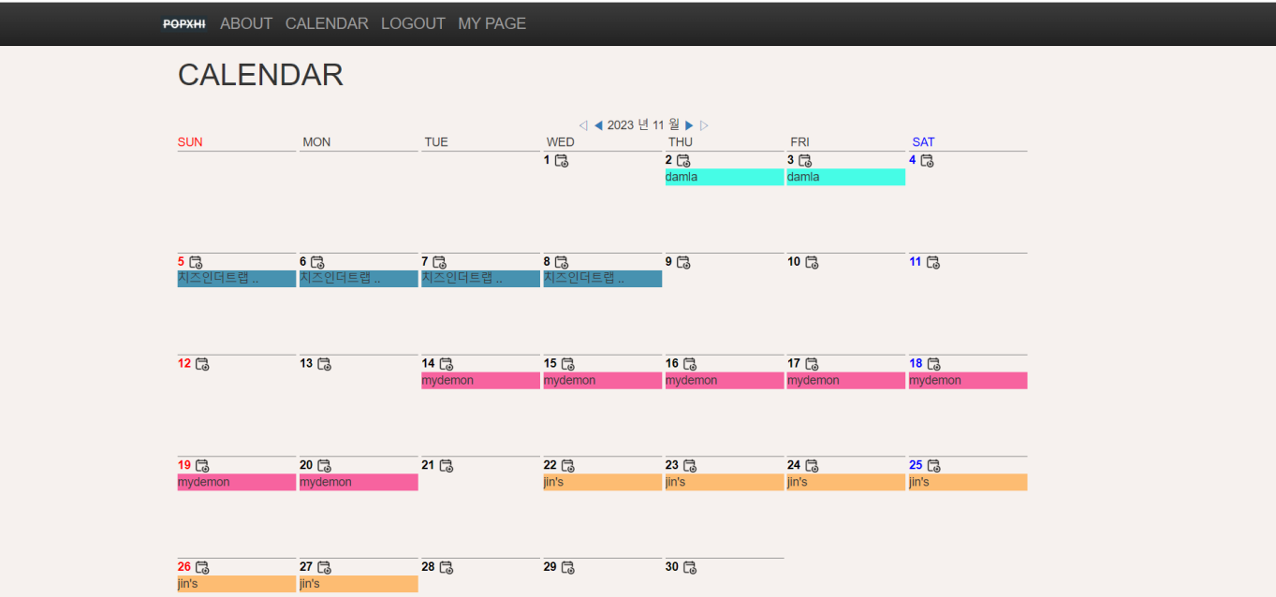
팝업 및 전시 공간 예약 사이트
최근 유통 시장의 핵심 소비층인 2030세대를 공략하기 위해 수많은 기업이 오프라인 공간에 전시 또는 팝업스토어를 오픈하여 브랜드를 각인시키는 마케팅을 진행하는 가운데, 원하는 공간을 클릭 몇 번으로 쉽고 간편하게 예약할 수 있는 웹사이트를 제작하게 되었습니다.
사용도구 및 기술
사용도구_Eclipse, HeidiSQL
사용기술_MariaDB, JAVA, Spring Boot, CSS3, HTML5
담당 업무_개발인원 2인
공통
로그인
회원가입
로그아웃
캘린더
전시 공간 소개
회원
예약목록조회(일부)
예약 추가
나의정보조회
관리자
회원목록조회
회원등급수정
예약목록조회
예약 수정 및 취소
회원 탈퇴

Slide 12

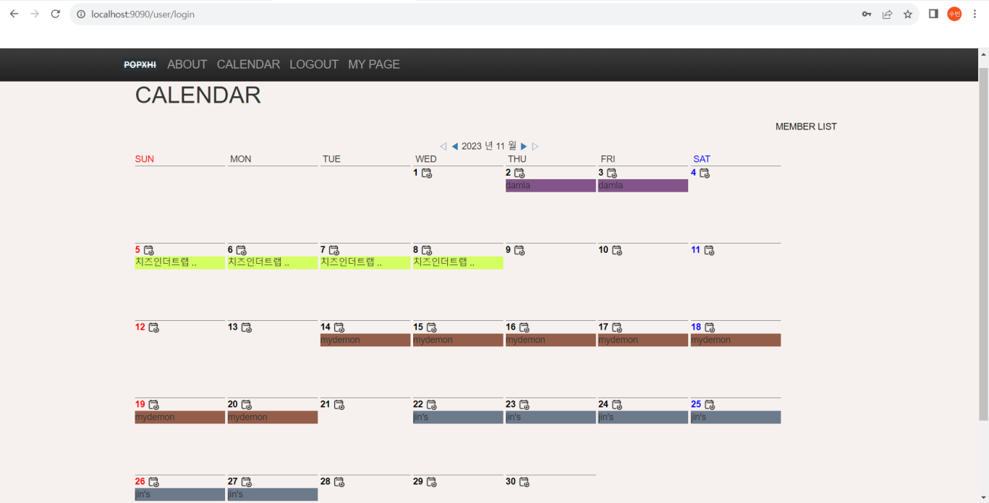
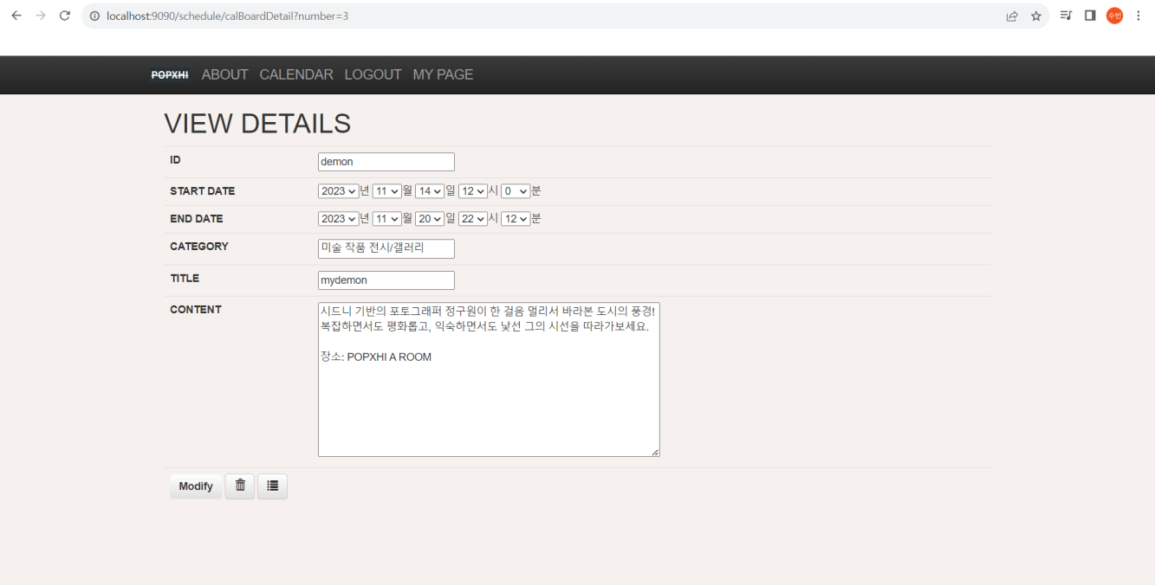

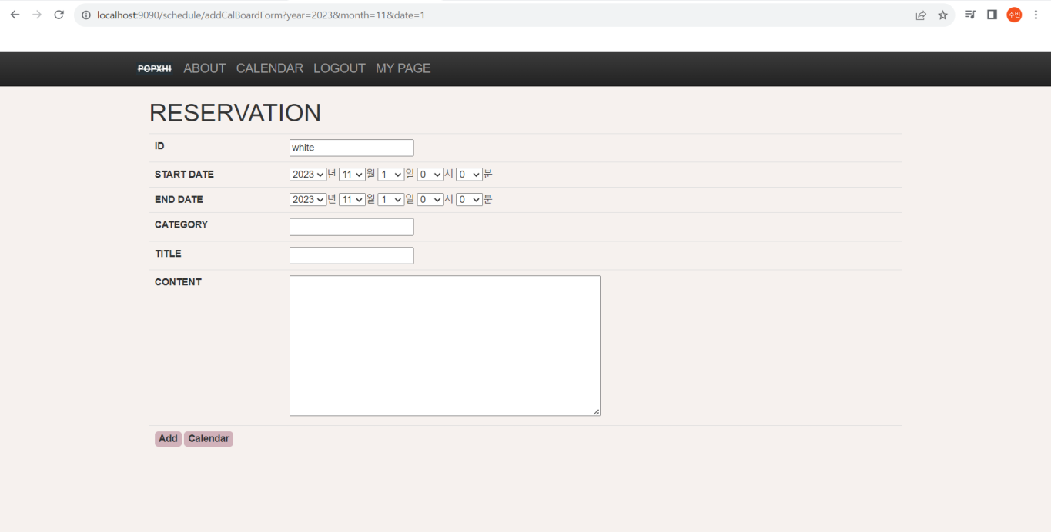
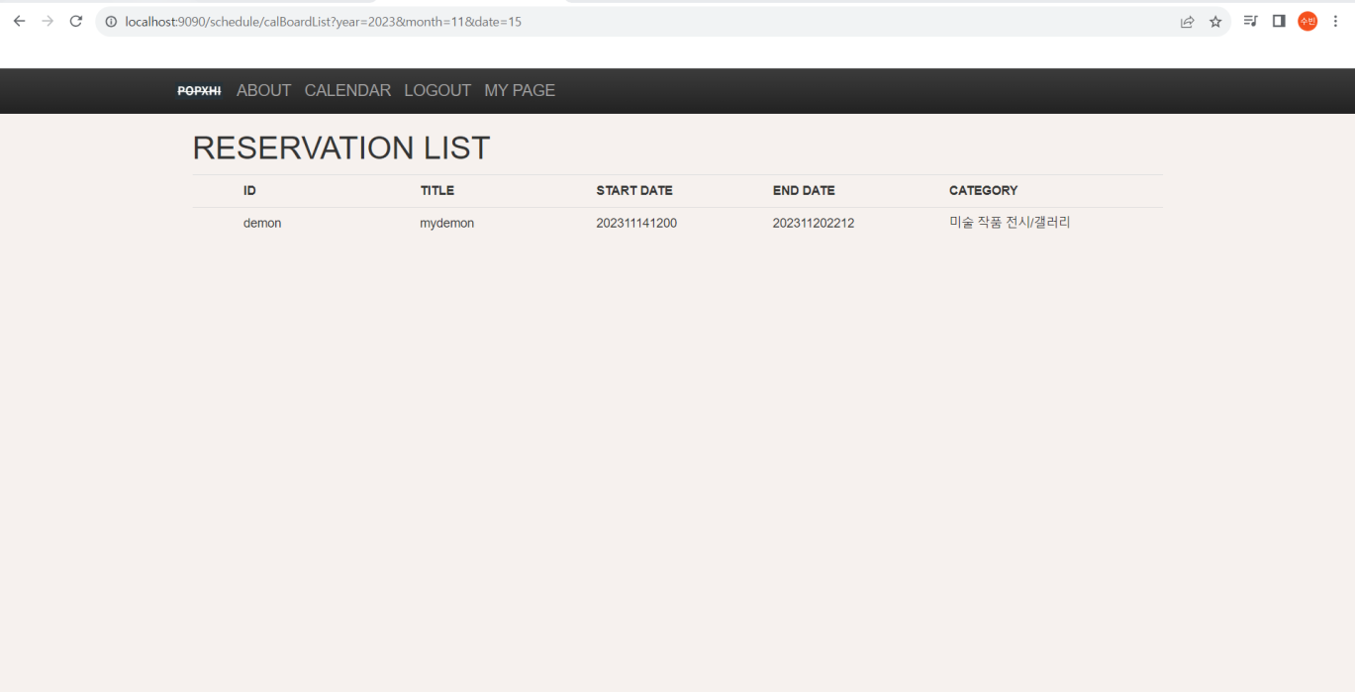
주요 기능
관리자
각각의 일정을 다른 색으로 표시함으로써
일정 구분을 확실하게!
회원의 요청에 따라 관리자가 예약을
수정, 삭제 가능
회원
예약하고 싶은 날짜 옆
[Add] 버튼을
클릭하면 예약 추가 가능
사용자의 경우 캘린더에서 날짜를 클릭하면 예약 목록 조회 가능

Slide 13
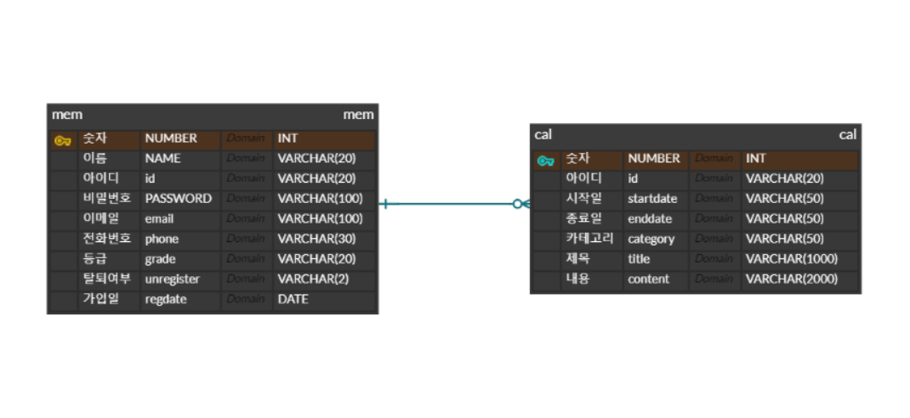
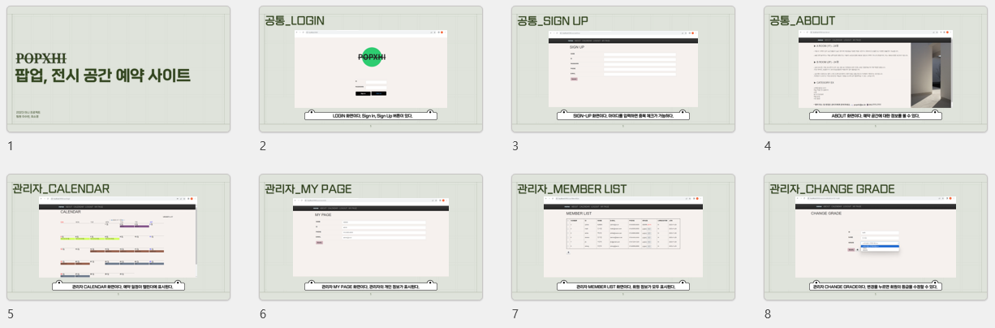
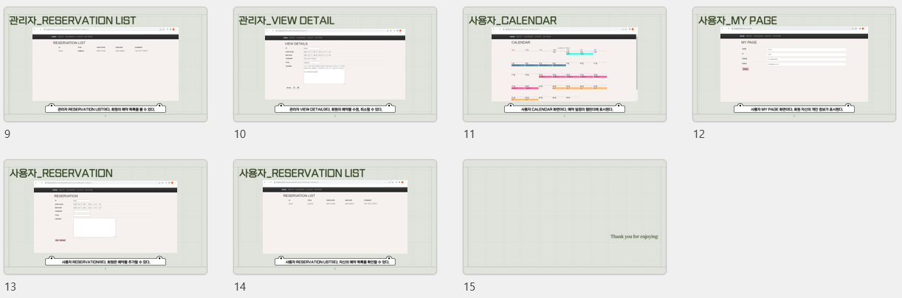
테이블 정의서
최종 발표 PT

Slide 14
03
융합캡스톤디자인 I | 2023.03 ~ 2023.06
VR을 활용한 광장공포증 디지털 치료제
VR 기기를 활용하여 가상환경에서
특정 상황을 재현하는 노출 요법으로
공포증을 치료하는 디지털 치료제

Slide 15
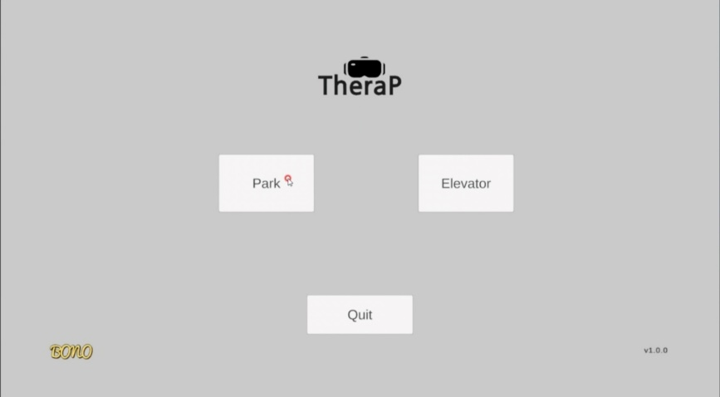
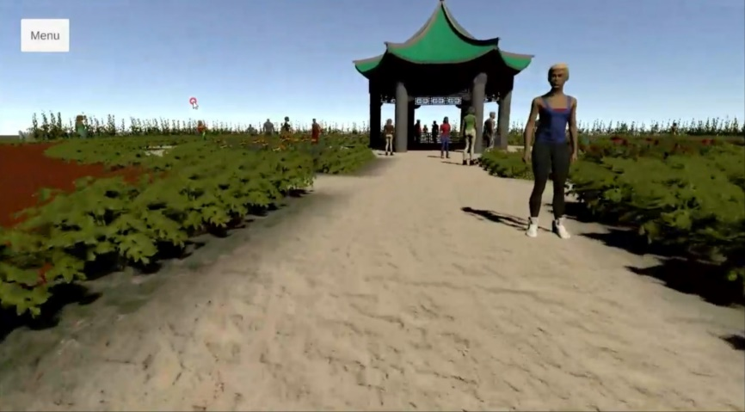

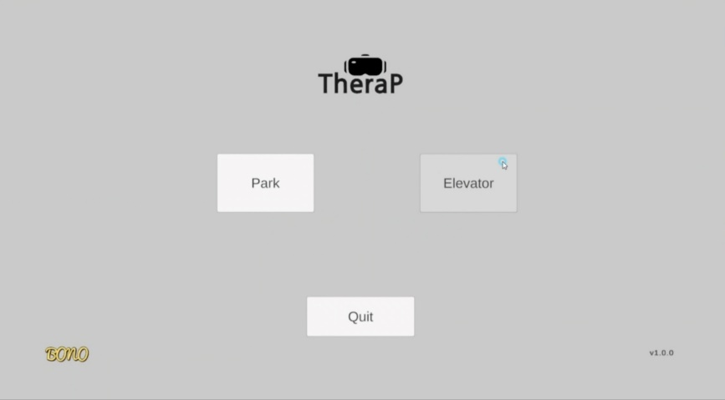
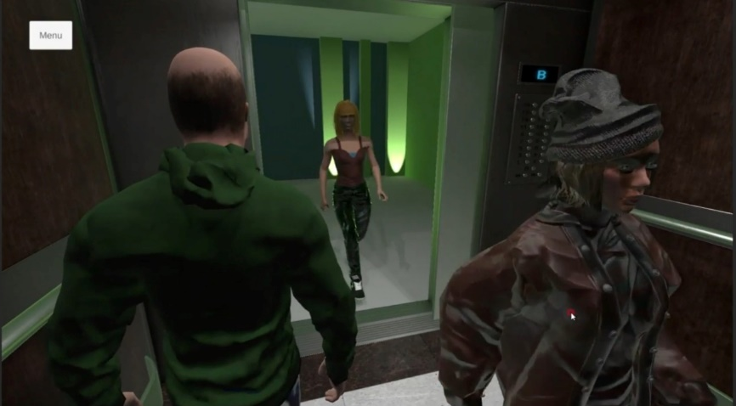
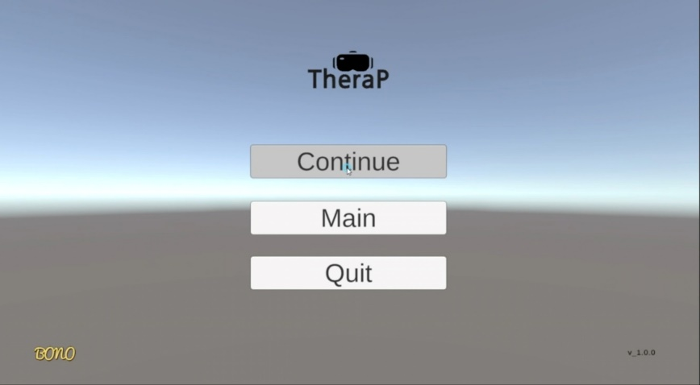
VR를 활용한 광장공포증 디지털 치료제
최근 광장공포증을 포함한 정신∙불안 장애가 증가하고 있다. 대면 환경에서 원활한 외부 활동을 방해받는 불편 사항을
스스로 노출 정도를 조절할 수 있는 VR을 활용하여, 대다수의 광장공포증 환자가 두려움을 느끼는 상황인 엘리베이터와 공원 상황에 익숙해지도록 하는 디지털 치료제입니다.
사용도구 및 기술
사용도구_Unity
사용기술_C#
주요기능
VR을 통해 엘리베이터와 공원 상황을 제공하여 노출 치료

Slide 16
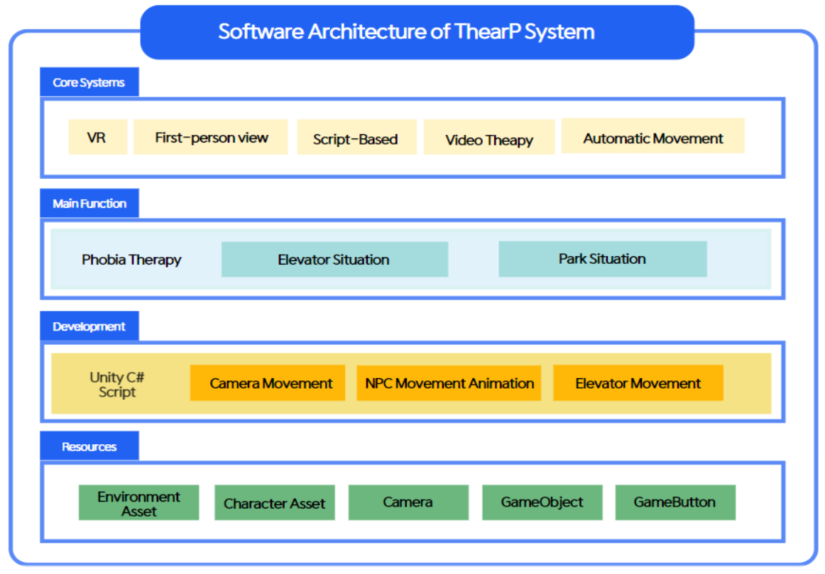

시스템 아키텍처
4개의 층으로 아키텍처 구성
Core Systems, Main Function, Development, Resources
담당 업무_개발인원 6인
공원 아바타 동작 구현
Mixamo에서 생성한 애니메이션을 Unity 아바타에 적용
단순히 걷는 모션뿐만 아니라 공원 상황에 어울리는 경보, 조깅, 벤치에 앉아있는 모션 등 다양하게 생성
PL_프로젝트 중간 관리
프로젝트 총괄 관리
요구분석, 업무 배분을 전담하여 진행

Slide 17
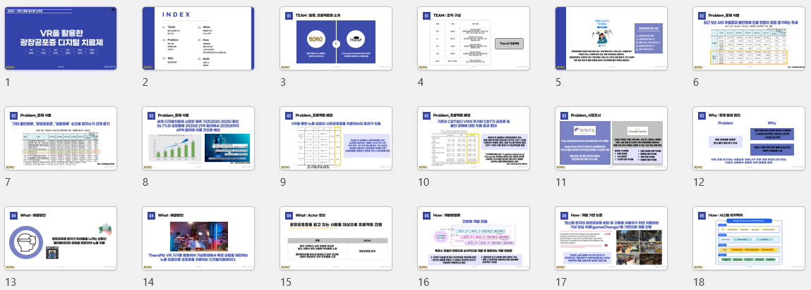
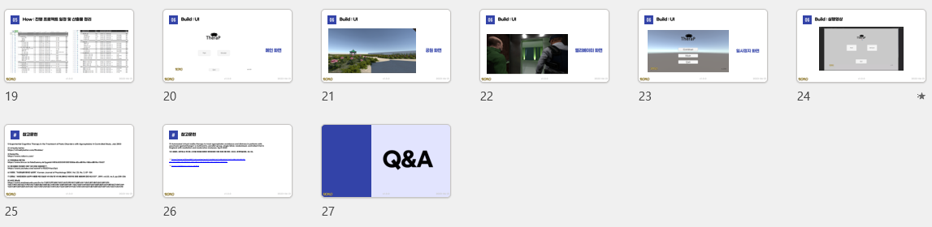
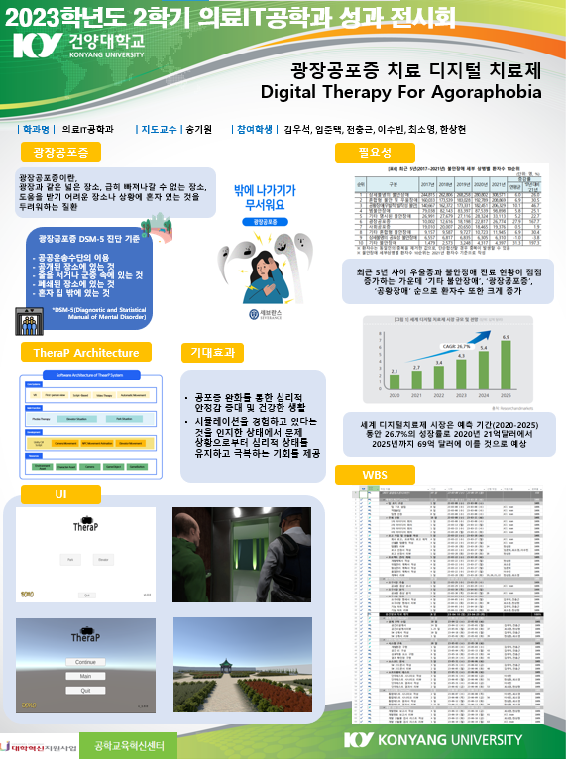
최종 발표 PT
성과전시회 판넬

Slide 18
04
설계 및 프로젝트 심화 II | 2022.08 ~ 2022.12
천식 환자를 위한
공기질 모니터링 및
약 복용 알람 시스템
천식 환자에게 취약한 내∙외부 공기질을 모니터링하고 약 복용을 잊지 않도록 알람 서비스를 제공하는 앱

Slide 19

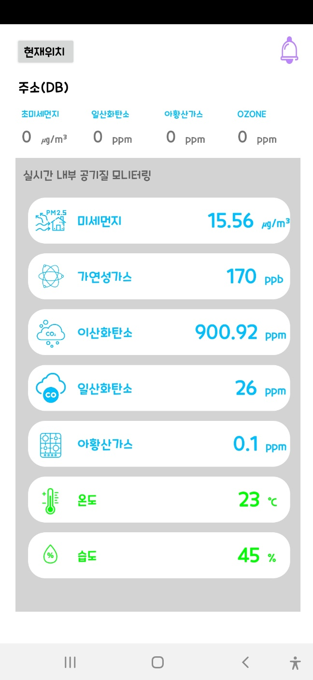
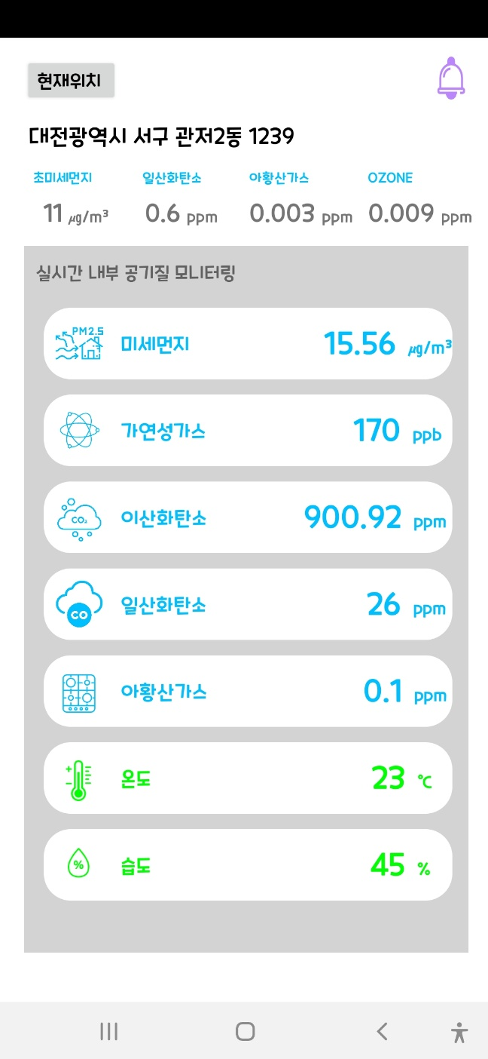
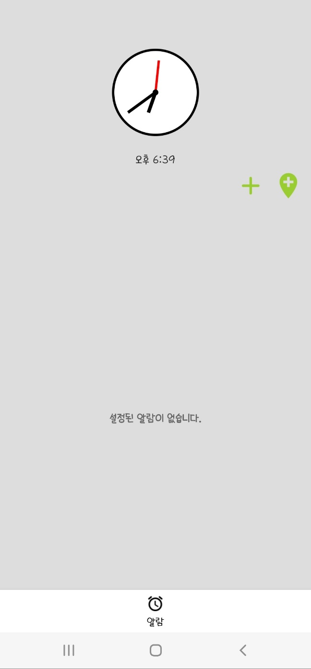
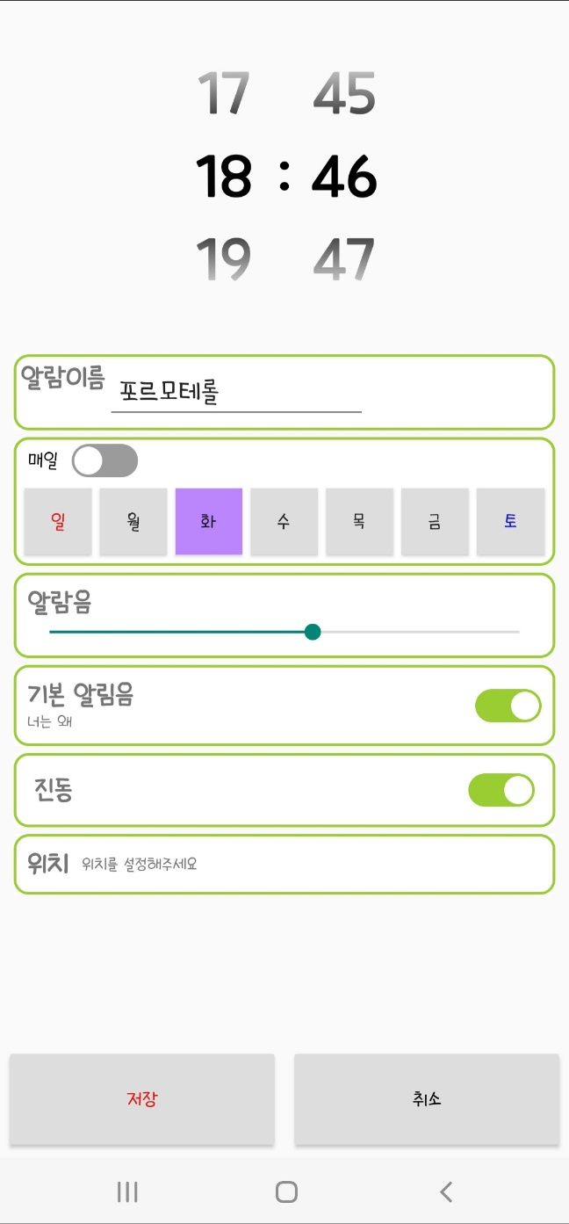
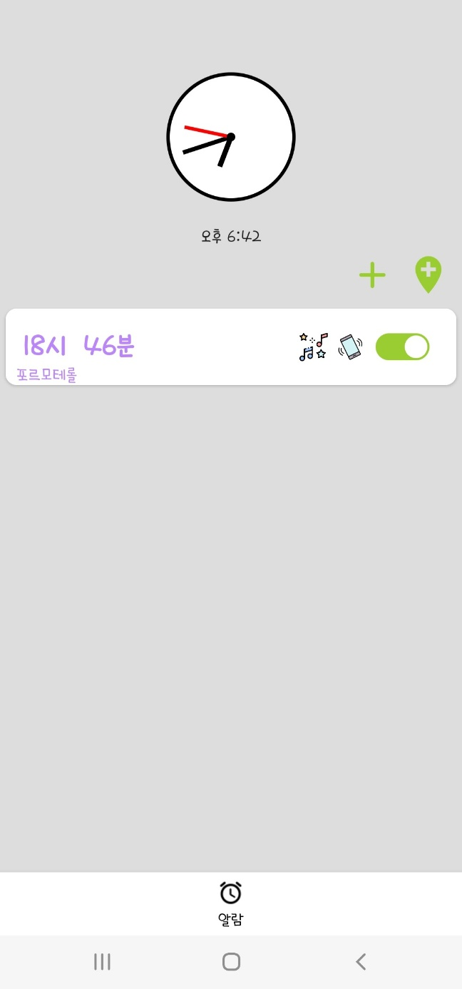
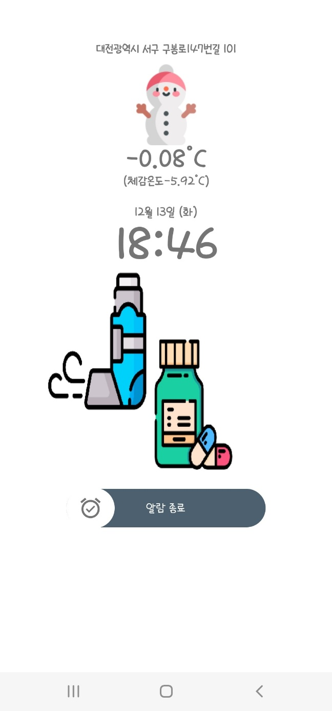
천식 환자를 위한 공기질 모니터링 및 약 복용 알람 시스템
천식 환자에게 가장 중요한 환경 관리 및 회피요법과 약물요법을 한 번에 관리할 수 있는 애플리케이션으로 내∙외부 공기질을 모니터링하고 약물 복용을 잊지 않도록 도와줍니다.
사용도구 및 기술
사용도구_Android Studio, AWS, phpMyAdmin
사용기술_JAVA

Slide 20
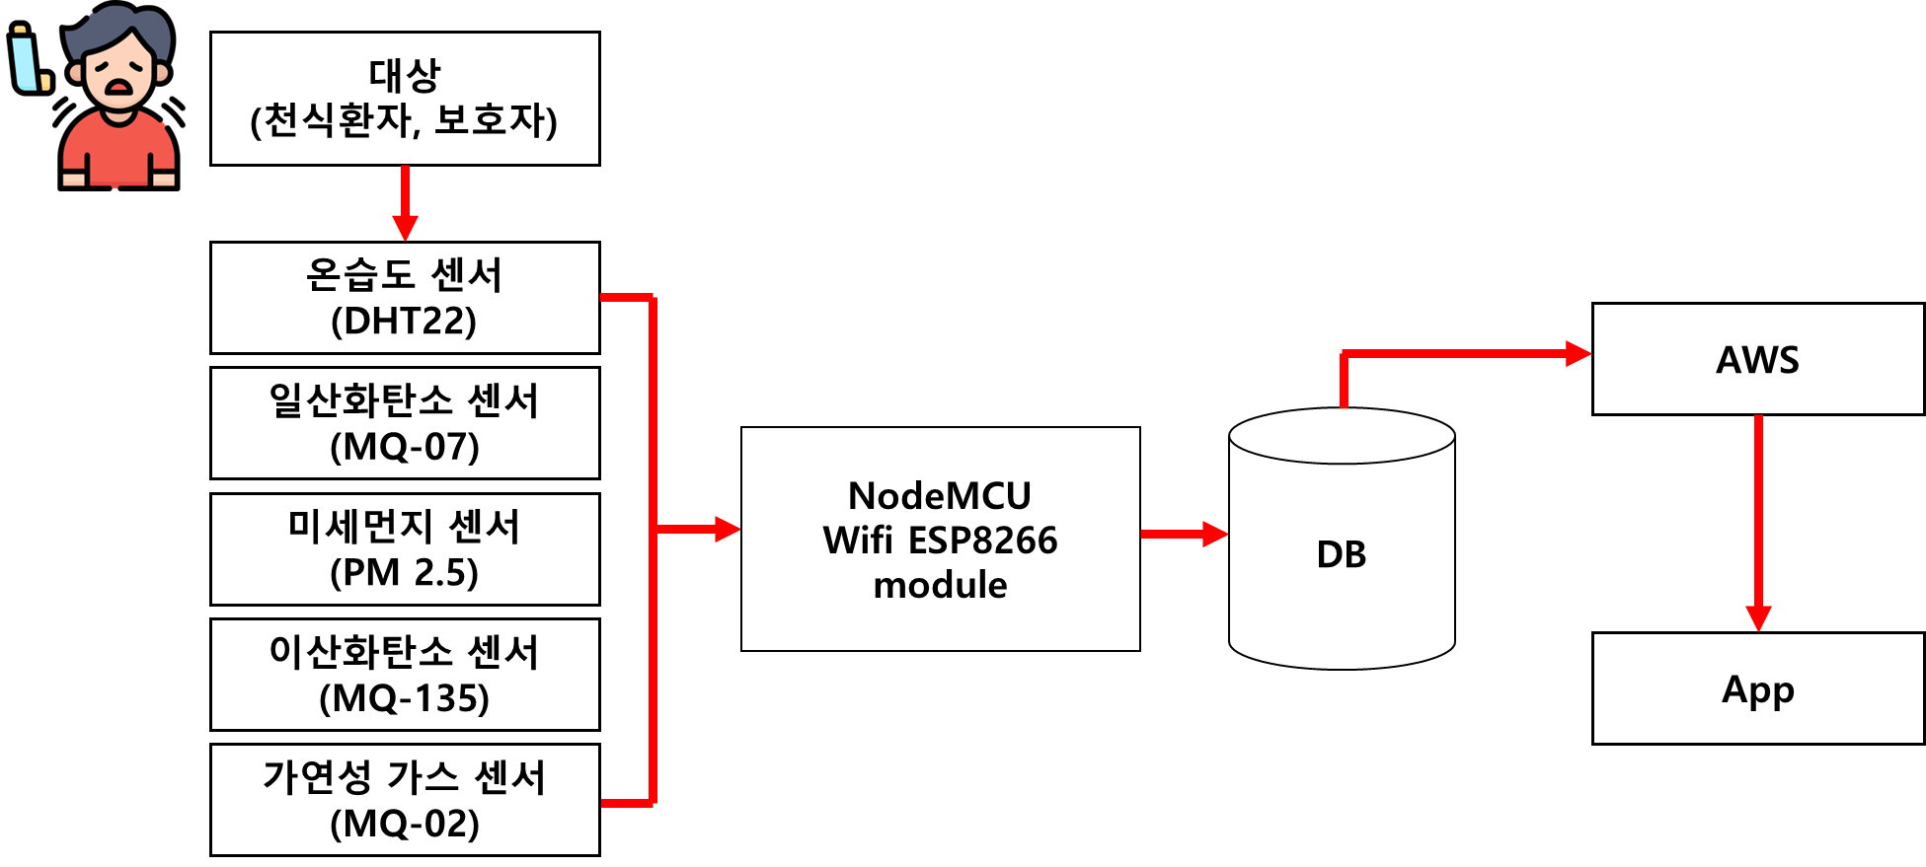
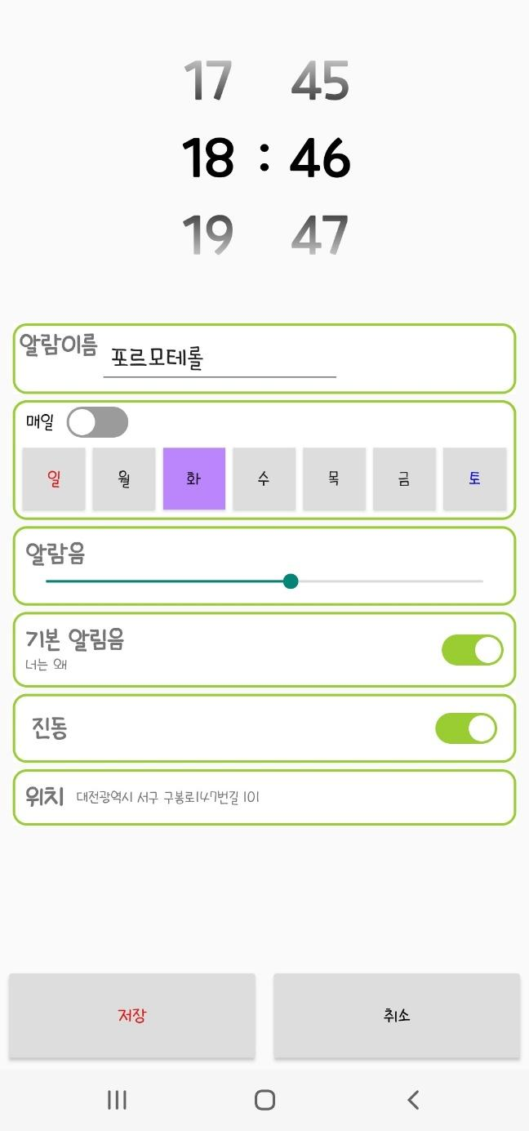
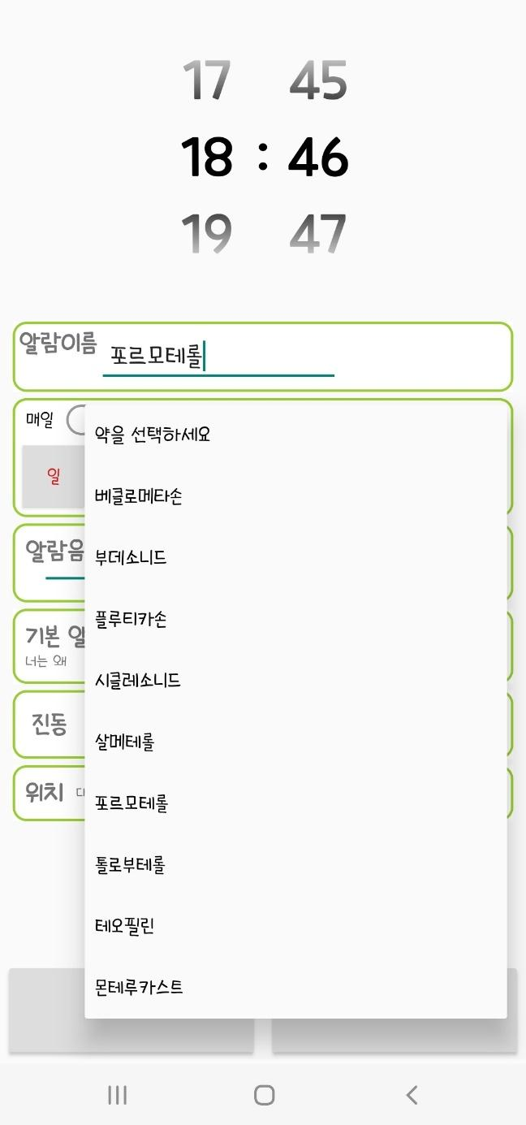

시스템 구성도
총 5가지 가스를 측정해 센서로부터 측정된 값을 NodeMCU 모듈을 통해 DB로 전송
DB에 저장된 값을 실시간으로 AWS 서버를 통해 안드로이드 스튜디오로 전송
담당 업무_개발인원 4인
약 복용 알람 UI/UX 개발
약 복용 알람 메인페이지, 알람 상세설정페이지, 알람 수정 및 삭제페이지, 알람 해제페이지 제작
주소 검색 기능, 현재 위치에 따른 현재온도와 체감온도 제공하는 기능 등 알람과 관련된 기능 전반을 맡아 구현
천식 환자가 복용하는 약물을 텍스트로 적거나 리스트에서 선택할
수 있게 함으로써
사용자의 편의성 증대!

Slide 21


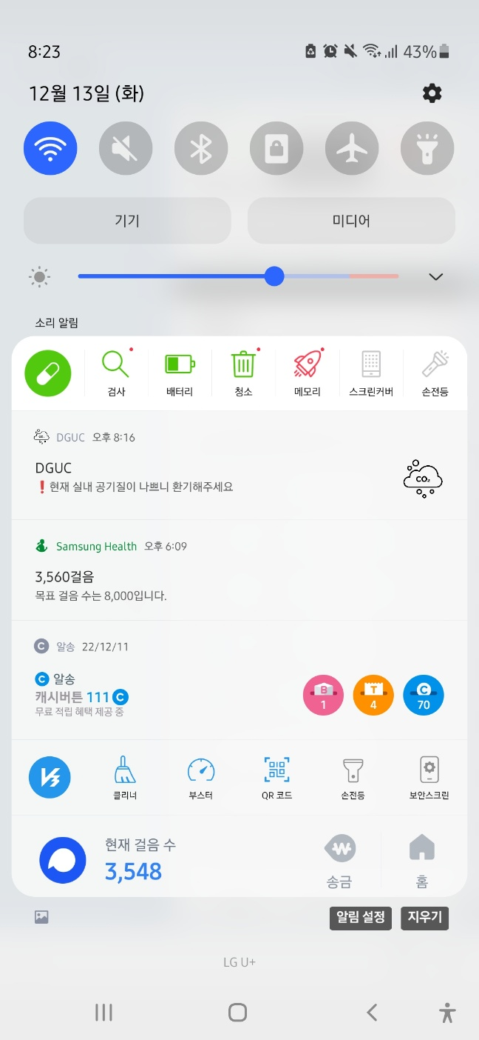
주요기능
공기질 모니터링
천식 환자에게 취약한 공기질인 일산화탄소, 미세먼지, 이산화탄소, 가연성 가스, 온습도를 측정하여 실시간 모니터링 가능
GPS 기반으로 현재 위치에 따른 외부 공기질인 초미세먼지, 일산화탄소, 아황산가스, 오존 정보 제공
시각화
앱을 보지 않아도 공기질이 일정 수준 이상의 농도이면 불빛 시각화와 환기 푸시 알림 기능 동작
약 복용 알림
흡입 스테로이드와 같이 천식 환자에게 필수적인 질병 조절제를 규칙적으로 복용할 수 있도록 알람 기능 제공

Slide 22
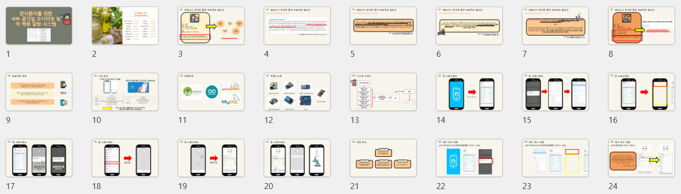
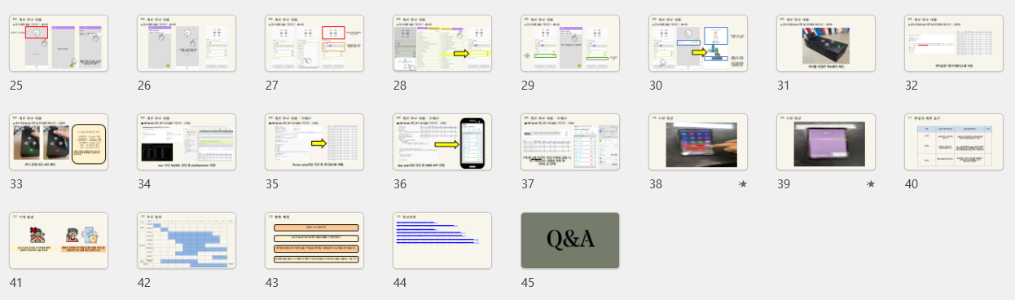
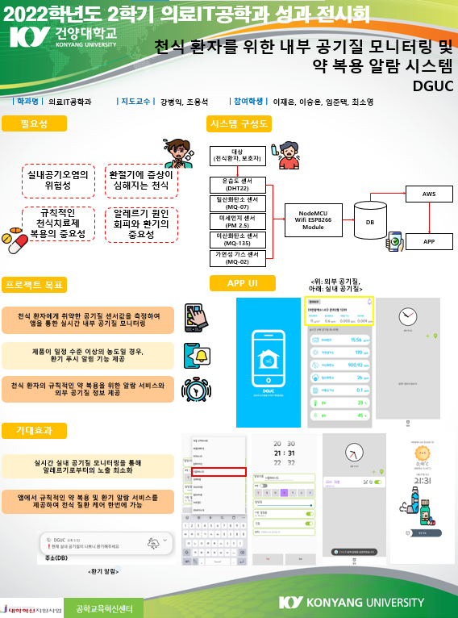
최종 발표 PT
성과전시회 판넬

Slide 23
05
설계 및 프로젝트 심화 I | 2022.03 ~ 2022.06
독거노인 안부 확인
및 케어 보조 앱
독거노인과 보호자를 대상으로 한 독거노인 안부 확인 및 케어 보조 앱

Slide 24

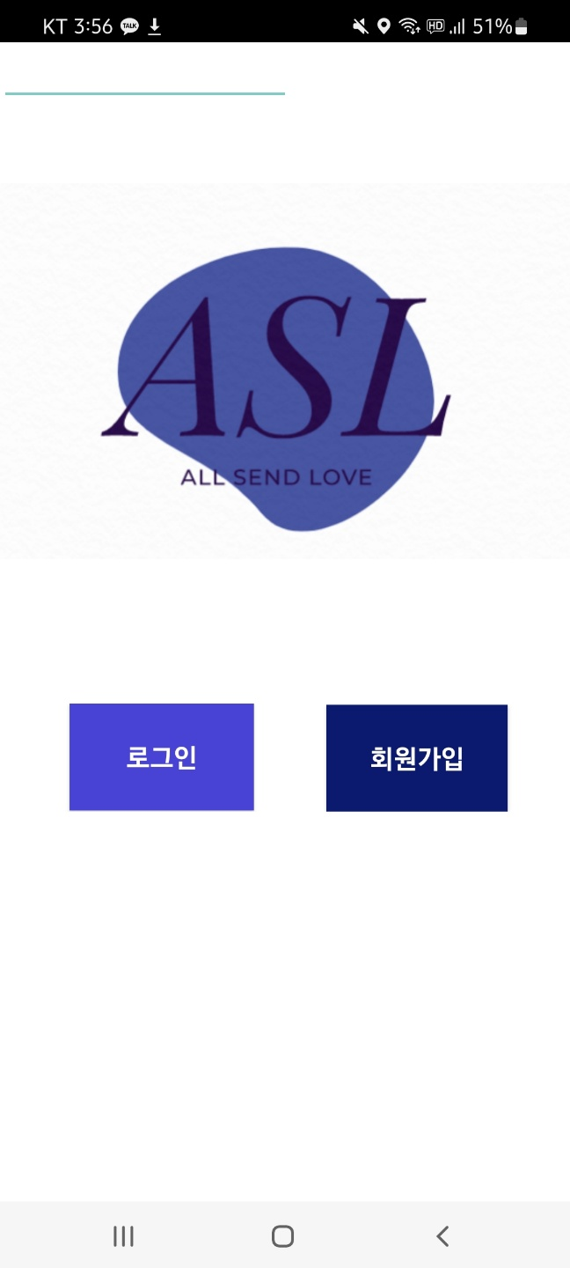
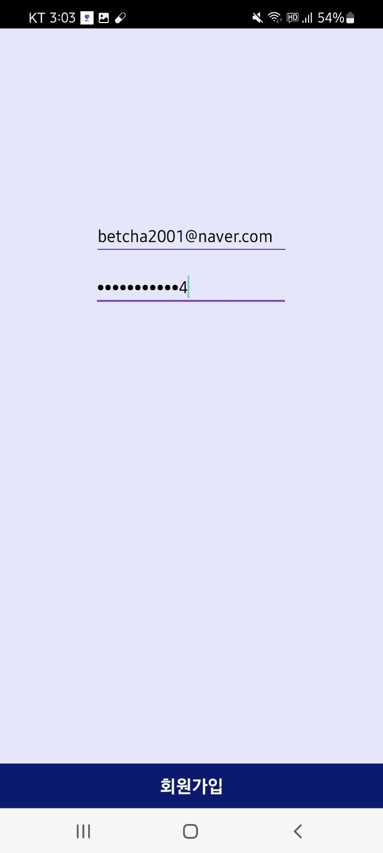
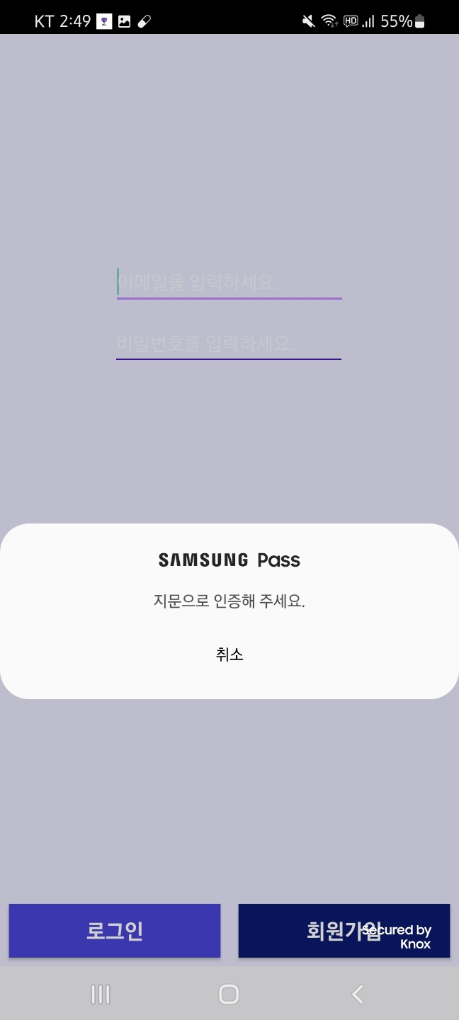
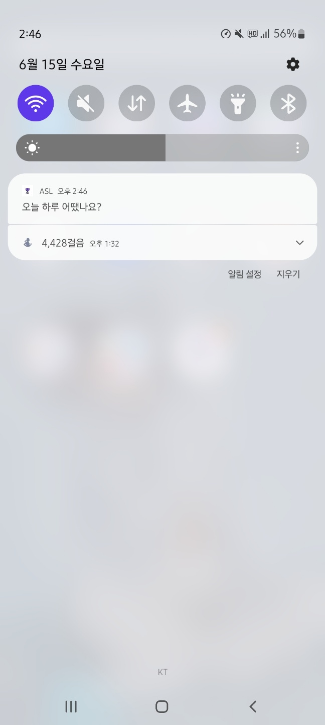
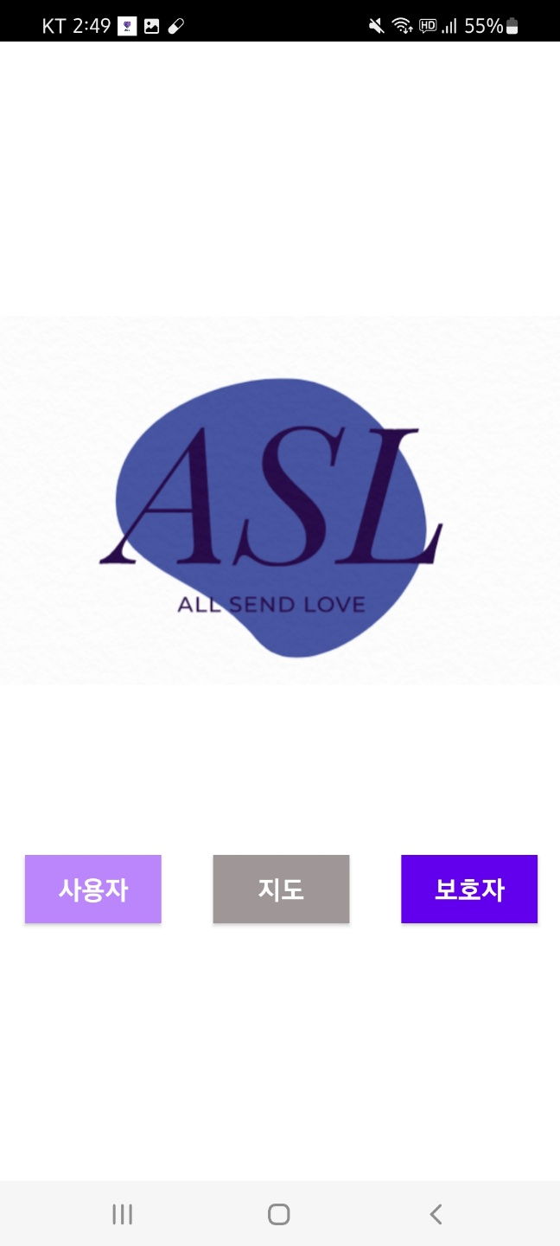
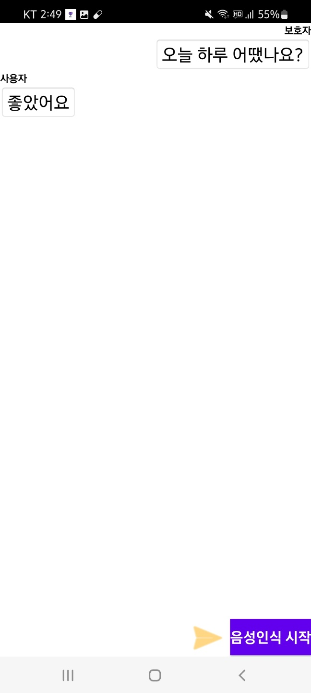
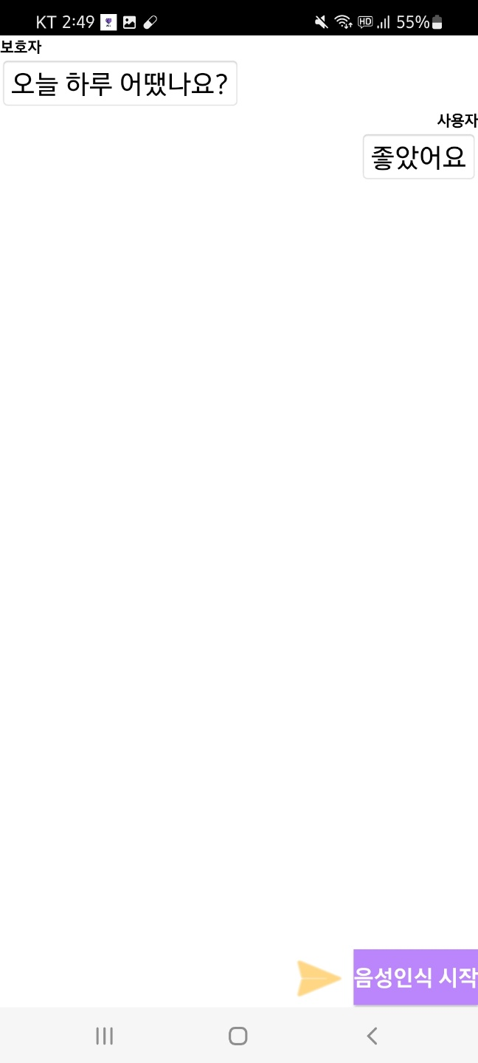
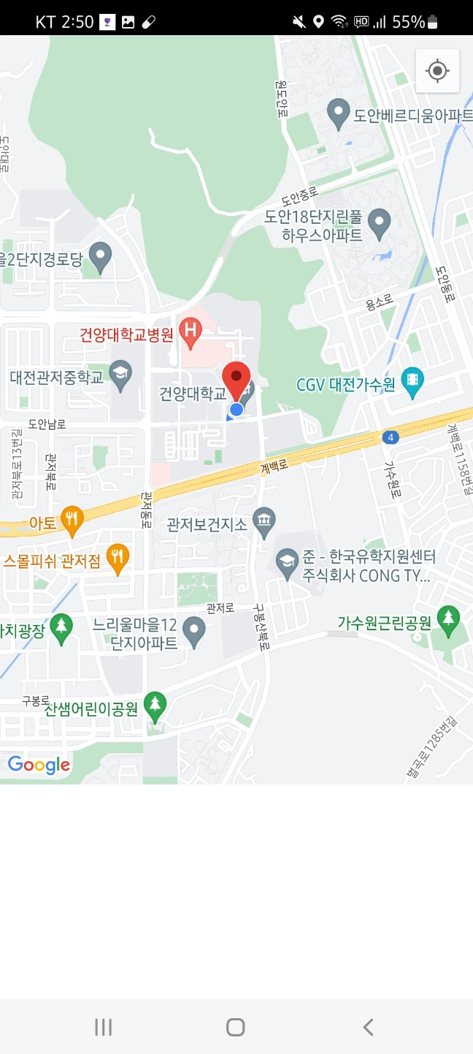
독거노인 안부 확인 및 케어 보조 앱
독거노인 인구와 고독사가 증가하는 가운데 독거노인의
주기적인 안부 확인을 해결할 수 있는 애플리케이션입니다.
지정된 시간에 독거노인에게 알림을 발송하여 직접 연락하지 않아도 안부 확인이 가능하며, 채팅에 음성인식 기능을 추가해 스마트폰 조작에 어려움을 느끼는 노인들이 쉽게 사용할 수 있도록 합니다.
사용도구 및 기술
사용도구_Android Studio, Firebase
사용기술_JAVA

Slide 25

담당 업무_개발 인원 4인
CM_형상관리
변경(이력) 관리, 감사 및 모니터링 수행
FTP를 이용해 산출물을 효율적으로 통제
음성인식 채팅 기능 및 UI/UX 개발
Google STT(String To Text) API를 이용한 음성 인식 기능
채팅 시작화면에서 보호자와 사용자를 선택할 수 있게 배치하여 하나의 앱에서 통합적으로 관리
사용자의 가독성을 위해 채팅창의 글씨를 굵고 진하게 설정
시스템 아키텍처
4개의 층으로 아키텍처 구성
Service, Middleware, Library, Linux Kernel

Slide 26




시스템 구성도
앱에서 제공하는 각 기능의 처리과정을 보여줌
주요기능
음성인식 채팅
푸시알림으로 온 질문에 대해 텍스트뿐만 아니라 안드로이드 스튜디오에서 내장 API로 지원하는 구글 STT(String To Text), 즉 음성인식 기능을 활용해 채팅할 수 있게 편의성을 높임
지도
Google Maps API를 통해 실시간 현재 위치를 조회하는 기능
푸시알림
지정된 시간에 독거노인에게 알림을 발송하여 직접 방문, 통화 등을 하지 않아도 주기적으로 안부 확인 가능

Slide 27



최종 발표 PT
성과전시회 판넬

Slide 28
06
설계 및 프로젝트 기본 II | 2021.09 ~ 2021.12
아두이노를 활용한
일산화탄소 측정
무드등 시스템
일산화탄소 중독으로 인한 사고 예방을 위해 일산화탄소의 농도를 측정하여
빛과 경보음으로 알려주는 무드등 및
제어 애플리케이션

Slide 29









아두이노를 활용한 일산화탄소 측정 무드등 시스템
차박∙캠핑족의 증가, 일교차가 큰 계절에 일산화탄소 중독 사고가 빈번하게 발생하는 가운데 앱으로 한 번에 일산화탄소 감지, 블루투스 스피커, 무드등 기능을 제어할 수 있는 무드등 시스템입니다.
사용도구 및 기술
사용도구_MIT App Inventor, Arduino
사용기술_C/C++
담당 업무_개발인원 3인
앱 UI, UX 개발
조명제어 및 CO 감지, 음악 재생 및 블루투스 연결과 종료 기능 앱인벤터 코드 구현
라즈베리파이와 네오픽셀 연결

Slide 30




주요기능
일산화탄소 감지
일산화탄소 농도 | 반응
안전 | 일반적인 무드등 기능 사용
200ppm 이상 | 무드등 색을 노란색으로 변경
400ppm 이상 | 무드등 색을 빨간색으로 변경 + 경보음 울림
사용자가 앱을 이용하여
무드등 색상을 자유롭게 변경하거나 음악 재생 가능
무드등 기능
블루투스
스피커 기능

Slide 31


시스템 구성도
앱 플로우 차트

Slide 32



최종 발표 PT
성과전시회 판넬

Slide 33



Korea-Cambodia University Startup Exchange Program PT
KYU-RUPP 글로벌 캡스톤디자인 협력상

Slide 34
07
설계 및 프로젝트 기본 I | 2021.03 ~ 2021.06
웹크롤링을 활용한
메뉴 추천 시스템
랜덤으로 음식을 추천해주며, 검색한 음식에 대한 레시피, 맛집, 먹방
컨텐츠를 제공하는 시스템

Slide 35







웹크롤링을 활용한 메뉴 추천 시스템
메뉴를 선택하기 어렵거나 요리에 관심 있는 사람을 위한 서비스로 랜덤 자동 메뉴 추천 기능을 비롯해 검색한 음식의 레시피, 맛집, 먹방 컨텐츠를 한 번에 제공하는 시스템입니다.
사용기술
사용도구_Tkinter, Jupyter Notebook
사용기술_Python
주요기능
랜덤 음식 추천 및 음식 검색 기능
검색된 음식의 네이버 블로그 레시피, 유튜브 레시피, 다이닝코드(맛집사이트), 유튜브 먹방 영상을 제공
담당 업무_개발인원 4인
BeautifulSoup, Selenium 라이브러리를 활용하여 검색한 음식에 대한 YouTube 먹방 영상에 대한 제목, 조회수, url 주소를 크롤링하여 Tkinter 화면에 구현

Slide 36



최종 발표 PT
성과전시회 판넬

Slide 37
08
기타 프로젝트
08-1. Spring MVC를 활용한 답변형게시판 (2023.10)
08-2. 강아지 품종 분류 웹페이지(2022.12)

Slide 38




Spring MVC를 활용한 답변형게시판
일반적인 게시판에 답글을 추가할 수 있는 웹사이트입니다.
사용도구 및 기술
사용도구_Eclipse, HeidiSQL, Apache Tomcat
사용기술_MariaDB, JAVA, Spring MVC, JSP, CSS3, HTML5
담당 업무_개발인원 2인
글 목록 조회 및 추가, 수정, 삭제, 답글 추가 기능 구현
페이징 처리 및 글 미리보기 기능 구현
Apache Tomcat 서버를 활용하여 페이지 작동 여부 테스트
주요기능
글 추가, 삭제,
수정 기능
글을 클릭하지 않아도 제목에 마우스를 가까이 하면 글 미리보기 기능
게시물의 조회수 확인 및 답글
추가 기능

Slide 39


강아지 품종 분류 웹페이지
강아지 품종이 무엇인지에 대한 궁금증이 생겼을 때 이미지 선택 또는 웹캠으로 강아지 품종을 분류해 알려주는 웹페이지입니다.
담당 업무_개발인원 2인
사용도구 및 기술
품종별로 강아지 사진 크롤링
Teachable Machine을 이용해 머신러닝 모델 생성
사용도구_Android Studio Code, Teachable Machine
사용기술_JavaScript
이미지 선택, 웹캠 코드를 비주얼 스튜디오에 작성
주요기능
웹캠을 활용한 강아지 품종 분류
이미지 선택 클릭하면
강아지 품종 분류

